Slide 1
Mode d'emploi
Portail CooperVision dédié à la communication sur les produits
mars 2026
Version « F-LR_Approved » mars 2026

Slide 2

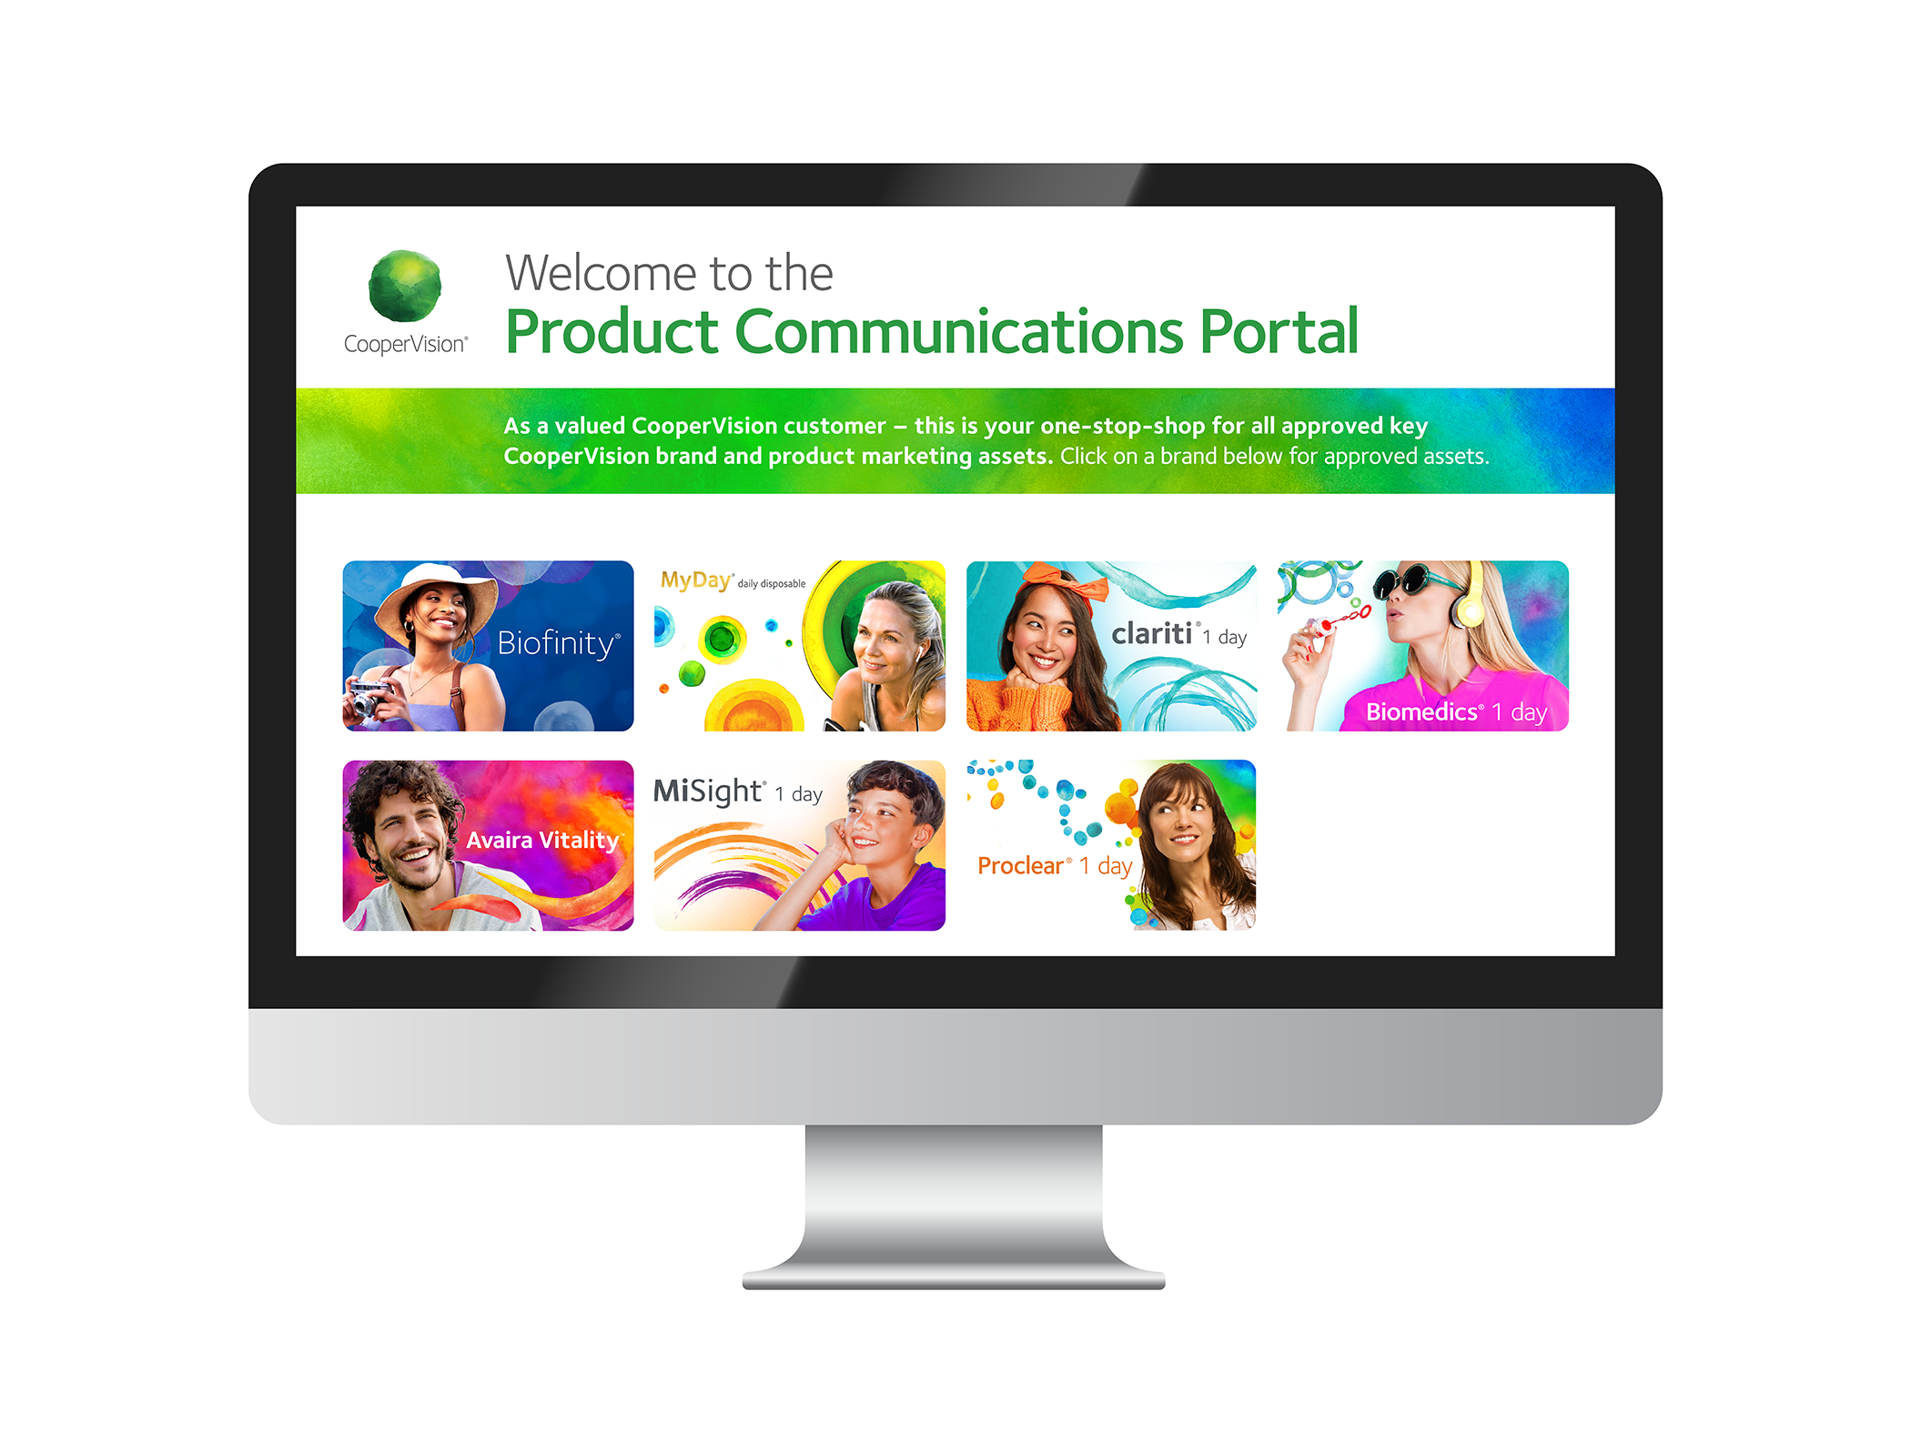
Objectif du portail de communication sur les produits
En raison de l'évolution de la réglementation, il est plus important que jamais que les textes relatifs aux marques et aux produits soient clairs, cohérents et exacts.
Des informations claires et correctes sur les produits sont essentielles pour promouvoir les marques.
La réglementation des supports marketing ne cesse d’évoluer.
Les clients doivent pouvoir accéder facilement et rapidement à un contenu approuvé et conforme.

Slide 3
À propos du portail de communication sur les produits
Un nouveau portail en ligne. Libre accès contenant les dernières descriptions de produits et images approuvées par CooperVision.
Accès aux descriptions de produits, aux photos d'emballage et aux visuels.
Mise à jour avec du contenu validé.
Permet aux utilisateurs d'intégrer leur propre contenu à la base validée présentant les caractéristiques et les avantages des produits.
Pas de login pour accéder au portail.

Slide 4
À propos du portail de communication sur les produits
En pratique
Un seul endroit pour tous les textes.
Toujours disponible.
Cohérent
Des textes sur les produits adaptés à la documentation technique.
Offre une base solide pour les strategies de communication des clients.
Disponible dans la langue locale.
Conforme aux réglementations*
Les affirmations et les descriptions sont validées.
Contrôlées selon les normes en vigueur.
*Les clients doivent continuer à vérifier et à s'assurer que tous les supports marketing sont conformes aux règles en matière de publicité et de marketing applicables à leur entreprise et sur leur marché.

Slide 5
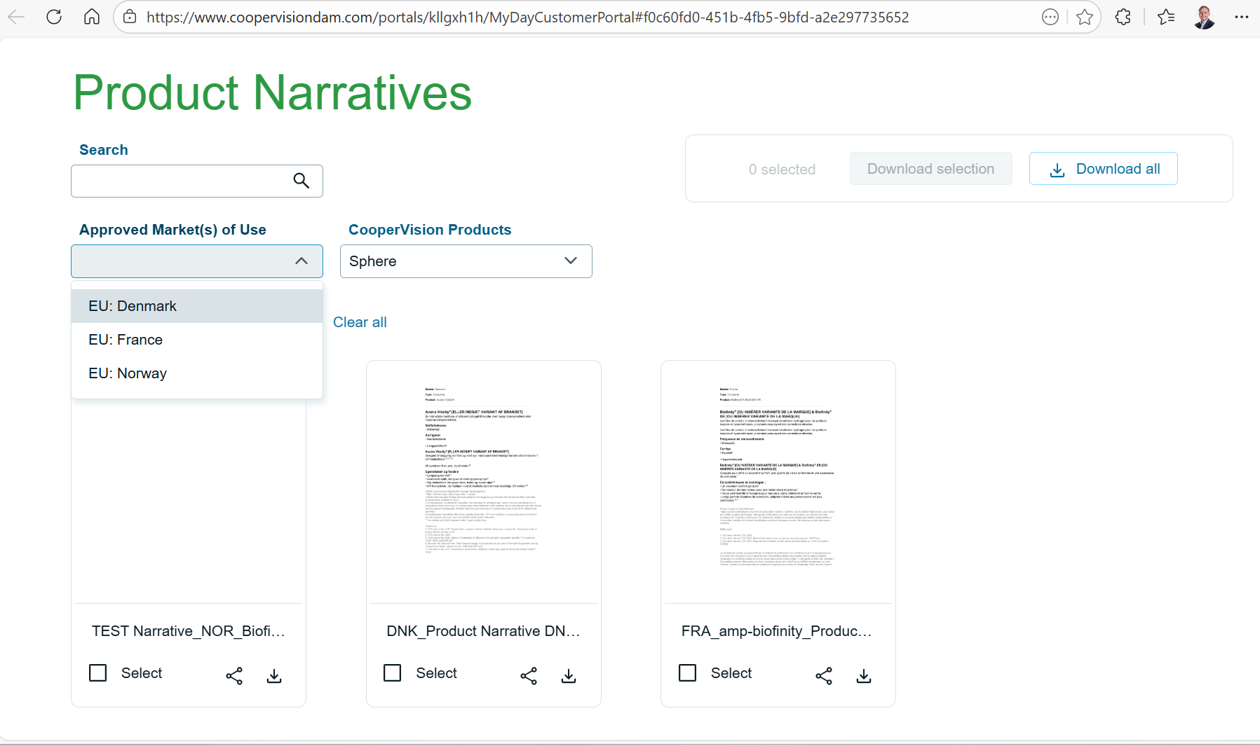

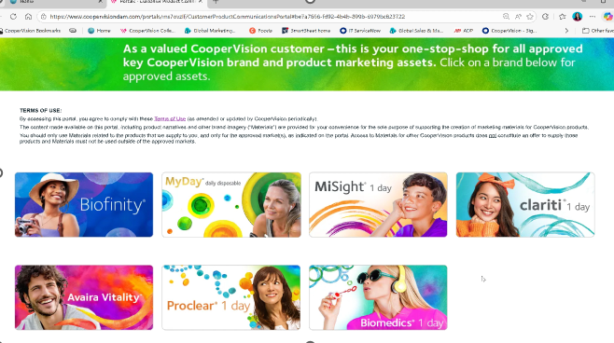
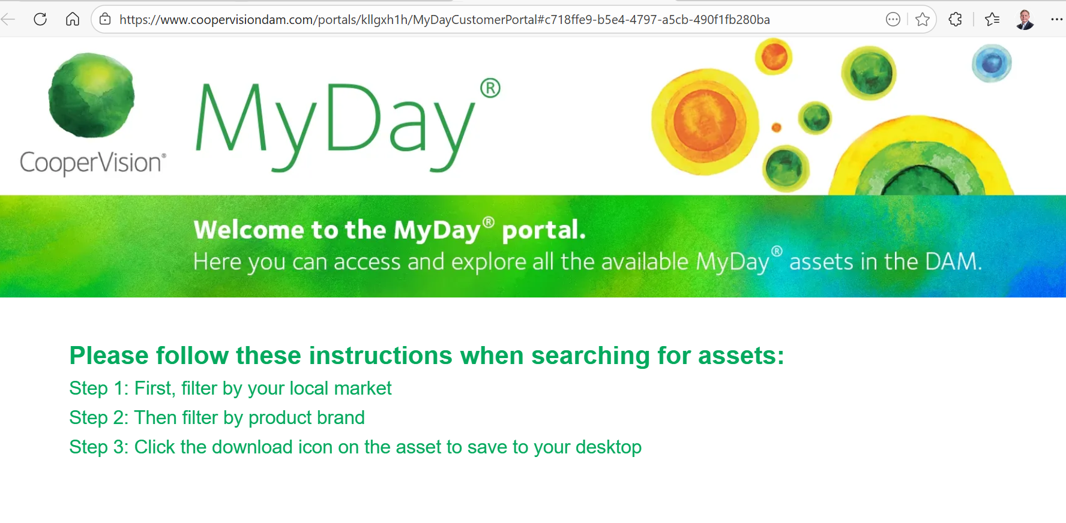
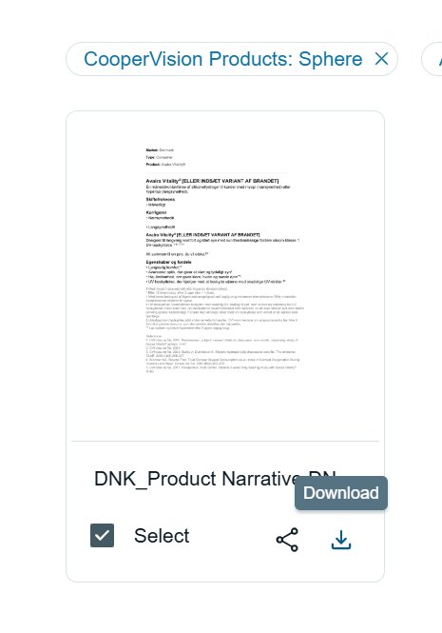
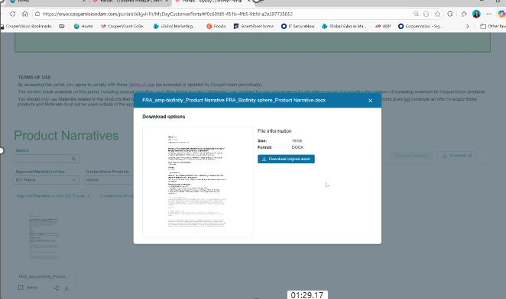
Comment naviguer sur le portail – 4 étapes simples
1. Accédez au portail via : Portails - Portail de communication sur les produits clients
Remarque : vous n'avez pas besoin de mot de passe ni de code d'accès.
3. Dans les menus déroulants, sélectionnez «Marché approuvé pour l'utilisation » et « Produit CooperVision » (par exemple « sphere »).
2. Sélectionnez la marque dont vous souhaitez télécharger le contenu – par exemple « MyDay ».
4. Sélectionnez l'icône « Télécharger » puis confirmez. Répétez cette opération pour les autres fichiers, tels que les images, etc.

Slide 6
Foire aux questions (1 sur 2)
Qu'est-ce que le Portail de communication sur les produits ?
Le Portail de communication sur les produits est une plateforme en ligne où vous pouvez consulter et télécharger les dernières descriptions de produits, images de marque et photos de produits approuvées pour les produits CooperVision. Il est conçu pour faciliter le marketing, en garantissant la cohérence et la conformité aux réglementations en vigueur.
À qui s'adresse le portail ?
Il s'adresse aux clients et partenaires de CooperVision qui créent du matériel marketing en leur nom (par exemple, sites web, publicités, matériel promotionnel pour les magasins, campagnes par e-mail) et qui ont besoin d'informations et d'images approuvées et précises sur les produits.
Ai-je besoin d'un identifiant ?
Non. Le portail est en libre accès : aucun identifiant ni mot de passe n'est requis. Rendez-vous ici : Portails - Portail de communication sur les produits pour les clients
Quel contenu est disponible ?
Des descriptions approuvées des caractéristiques et des avantages
Descriptions et photos des produits
Images de la marque
Contenu disponible dans les langues locales, le cas échéant
Contenu vérifié pour garantir son exactitude et sa conformité réglementaire. Remarque : continuez à vérifier que tous vos supports marketing respectent les règles en matière de publicité et de marketing applicables à votre entreprise et sur votre marché.
À quelle fréquence le portail est-il mis à jour ?
Le contenu est mis à jour lors du lancement de nouveaux produits, de nouvelles publications ou de modifications de la réglementation. Le portail affiche les versions les plus récentes.
Comment savoir si j'utilise la dernière version ?
Téléchargez toujours directement depuis le portail. Chaque élément comporte une référence de version, le cas échéant.
Puis-je modifier les textes clés que vous fournissez ?
Les informations clés (caractéristiques et avantages) ne doivent pas être modifiées. Elles sont alignées sur notre documentation technique et vérifiées par rapport aux normes réglementaires en vigueur.
Vous pouvez toutefois ajouter des informations supplémentaires sur la marque, par exemple :
Le nom et le ton de votre marque (si le produit est vendu sous une marque de distributeur)
Un contexte spécifique au groupe cible (par exemple introduction, éléments cliquables (CTA), …)
Des choix de mise en page et de conception qui ne modifient pas la signification des caractéristiques/avantages clés
En cas de doute, consultez votre représentant CooperVision avant de publier les informations.

Slide 7
Foire aux questions (2 sur 2)
Puis-je adapter les textes à ma propre identité visuelle ?
Oui, à condition de ne pas modifier le sens, l'ordre ou le contenu des principales caractéristiques et avantages. Vous pouvez ajouter des titres, des introductions et des CTA dans votre propre style.
Que faire si j'ai besoin de contenu en marque blanche ?
Vous pouvez appliquer le nom et le ton de votre marque au texte qui entoure ces éléments. Ne modifiez pas la formulation des caractéristiques/avantages clés.
Dois-je mettre à jour mes supports existants déjà sur le marché ?
Non. Il n'est pas nécessaire de modifier a posteriori les supports déjà commercialisés. Utilisez les descriptions approuvées pour les nouveaux supports qui seront lancés à l'avenir.
Les allégations cliniques sont-elles étayées ?
Oui. Les allégations et les descriptions figurant sur le portail sont étayées et ont été vérifiées au regard des normes réglementaires en vigueur. N'ajoutez pas de nouvelles allégations et ne modifiez pas les allégations existantes.
Puis-je ajouter mes propres allégations ou données ?
Non. N'ajoutez pas d'allégations cliniques, de statistiques ou de superlatifs supplémentaires qui vont au-delà de ce qui est proposé. Contactez votre représentant CooperVision si vous souhaitez inclure de nouvelles données.
Quels sont les marchés/langues pris en charge ?
Les textes sont disponibles dans plusieurs langues locales lorsque cela est possible. Si votre marché/langue ne figure pas dans la liste, veuillez contacter votre représentant pour obtenir des conseils ou connaître les délais.
Existe-t-il des droits d'utilisation ou des restrictions concernant l'utilisation des visuels ?
Les ressources disponibles sur le portail ont été approuvées pour la promotion des produits CooperVision.
Puis-je télécharger mes propres ressources sur le portail ?
Non. Le portail est une collection compilée par CooperVision et il n'est pas possible de télécharger votre propre contenu.
Qui puis-je contacter pour obtenir de l'aide ?
Consultez cette foire aux questions. Pour toute question supplémentaire ou demande spécifique, veuillez contacter votre représentant CooperVision.
Que faire si je constate une erreur ou si j'ai besoin d'un nouveau fichier ?
Signalez-le à votre représentant CooperVision en fournissant des détails (nom du fichier, URL, capture d'écran). Nous examinerons le problème et le corrigerons, ou vous informerons du délai nécessaire.
Y a-t-il des différences réglementaires régionales dont je dois tenir compte ?
Oui – les exigences légales varient selon les marchés. Utilisez les documents destinés à votre région/langue. En cas de doute, contactez votre représentant.
Comment dois-je citer ou attribuer les affirmations ?
Utilisez le texte tel qu'il est fourni. Les notes de bas de page ou références éventuellement requises sont incluses dans les ressources.
À quelle fréquence de nouveaux produits ou allégations sont-ils ajoutés ?
Nous nous efforçons de publier les mises à jour dès que la vérification et la validation sont finalisées. Les délais varient selon les produits et les régions.

Slide 8
Si vous avez des questions, veuillez dans un premier temps contacter votre conseiller en affaires professionnelles chez CooperVision.

